Slide 1
Esperto: Andrea Spagni
Liceo Scientifico «A.F. Formiggini» Sassuolo (MO)
Docente a contratto per il corso di Fisica I nel corso di Laurea in «Ingegneria Meccatronica» presso il D.I.S.M.I dell’Università degli Studi di Modena e Reggio Emilia
Dall’A.A. 2000-2001 fino all’A.A. 2014-2015 (Didattica della Fisica nei corsi S.S.I.S. e T.F.A.)

Slide 2
Lezione del 03-06-2020
«Modellizzazione discreta di fenomeni tratti dalla fisica, dall'economia, dall'epidemiologia: soluzione numeriche di equazioni differenziali»

Slide 3
Generalizzazione a varie grandezze fisiche
Grandezze integrali (“quantità”) | Grandezze derivate (“correnti”)
Quantità di liquido | Portata
Quantità di spazio percorso | velocità
Quantità di carica che fluisce | Corrente elettrica
Quantità di velocità | accelerazione
Quantità di moto | Forza

Slide 4
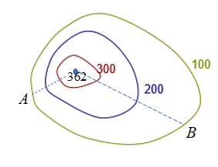
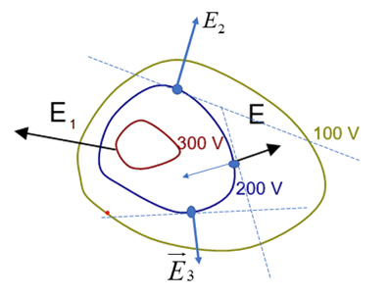
Cambiamento della variabile indipendente (1)
Fino ad ora, volendo descrivere l’evoluzione temporale dei fenomeni, abbiamo assunto come variabile indipendente il tempo.
Indipendentemente dal tempo, possiamo essere interessati ad interpretare la variazione di una grandezza fisica (scalare o vettoriale) quando essa viene valutata in un punto dello spazio e in un punto vicino .
Si pensi ad esempio
al concetto di altezza sul livello del mare, descritto dalle isoipse
al concetto di lavoro di una forza che dipende dai valori (e dalla direzione) assunti dalla forza nei veri punti del percorso lungo il quale si calcola il lavoro

Slide 5
Cambiamento della variabile indipendente (2)
A testimonianza del fatto che spesso è importante valutare la «rapidità di variazione» spaziale (anziché temporale) di una grandezza, per tale concetto è stato addirittura coniato un nome apposito: il gradiente
Quanto detto nella prima lezione rispetto ai metodi approssimati per l’evoluzione temporale, rimane valido, «mutatis mutandis», anche per la variazione di fenomeni nello spazio. Chiariamo con un esempio:
Supponiamo di conoscere il grafico della grandezza «derivata» che indica la variazione della componente x di una forza, al variare della ascissa x, cosa rappresenta la grandezza cumulata, cioè l’area del sottografico?

Slide 6
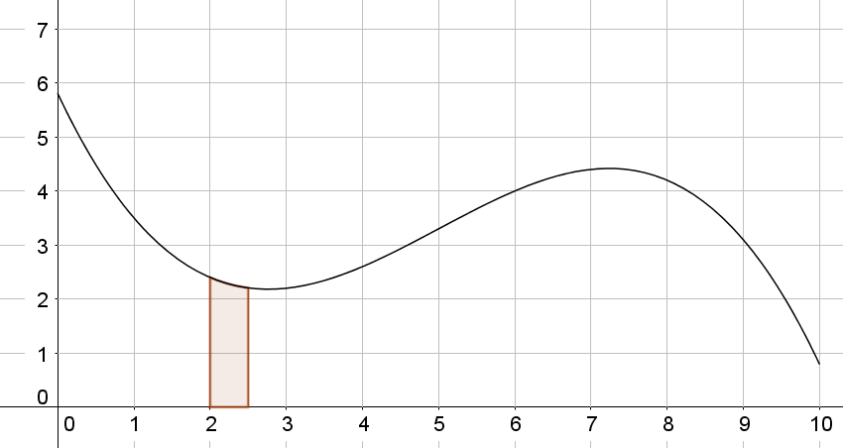
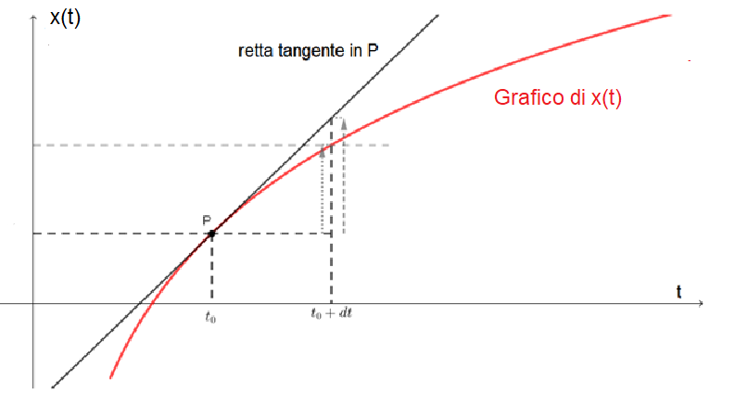
Cosa rappresenta la grandezza «cumulata» ?
Il cambio di variabile indipendente dal tempo t all’ascissa x(t), cosa implica in termini di differenziale della funzione F_{x}(x)?

Slide 7
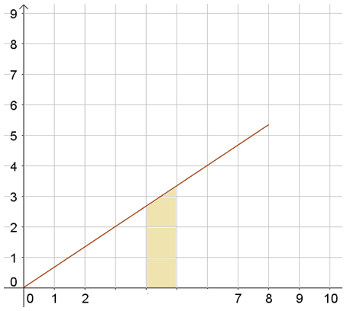
L’area del sottografico è quindi
Se ripetessimo il discorso per le grandezze otterremmo:
Se ora poniamo
Poiché il primo membro rappresenta il prodotto scalare della forza per lo spostamento infinitesimo cioè quello che in fisica si chiama il lavoro , possiamo scrivere che è il teorema delle «forze vive»

Slide 8
Uno sguardo verso le forze conservative
Se è dato un campo scalare U(x,y,z), cioè una funzione da che associa ad ogni punto dello spazio un numero, di classe C² è possibile generare un vettore (gradiente) le cui componenti misurano la rapidità di variazione nello spazio del campo scalare nelle direzioni x,y,z. Si ha quindi
E’ facile comprendere che se il campo scalare dato è un’energia potenziale , cioè un campo scalare che permetta di calcolare il lavoro per andare da un punto iniziale A ad un punto finale B, indipendentemente dalla traiettorie seguita, come accade per le sole forze conservative, secondo l’espressione:
è facile convincersi che
Ad esempio se il campo scalare è

Slide 9
Impostazione di equazioni differenziali e loro soluzione approssimata
La capitalizzazione continua e la definizione del numero di Nepero
Crescita di una popolazione di batteri
Svuotamento di un serbatoio
Raffreddamento di un corpo
Moto in presenza di attrito viscoso
In tutti gli esempi di seguito illustrati, ci si rende conto che la scrittura dell’equazione differenziale che descrive l’evoluzione di un fenomeno transita, fatalmente, per una scrittura ad elementi temporali discreti dt (per quanto infinitesimi)

Slide 10
La capitalizzazione composta (1)
Partiamo dal seguente problema: una banca (inesistente) propone ad un cliente un investimento che frutterà il 100% in un anno ; una seconda banca propone un investimento che frutterà il 50 % ogni sei mesi (ovviamente il guadagno è misurato in relazione al capitale iniziale del periodo di erogazione degli interessi)… Una terza banca propone un investimento che frutterà il 25% ogni trimestre , e cosi via fino ad arrivare ad una banca che ogni corrisponde gli interessi ad un tasso pari al 100/365%. Quale banca scegli?

Slide 11
La capitalizzazione composta (2)
E’ facile convincersi che , se capitalizzazione per n periodi, ad un tasso del 100/n % , il capitale finale è una funzione crescente di n, l’erogazione degli interessi è un’operazione sempre più frequente e permette agli interessi composti di crescere sempre di più !! La formula che esprime il montante alla fine del I anno è data da:
Ci potrebbe aspettare che a fronte di interessi sempre più frequenti (ogni ora, ogni minuto, ogni secondo…) il capitale finale possa crescere indefinitamente. Le cose non stanno così:
Come è noto dall’analisi
n | Fattore di Montante
1 | 2,0000
2 | 2,2500
3 | 2,3704
4 | 2,4414
6 | 2,5216
12 | 2,6130
365 | 2,7146

Slide 12
Crescita di una popolazione di batteri (sol.approssimata)
Problema: Ad un certo istante t=0 una colonia di batteri è costituita da 800 unità. Stimare il numero di batteri alla fine del decimo giorno, sapendo che il numero di batteri cresce del 10% nell’unità di tempo (il giorno)
Dal punto di vista della modellizzazione matematica, a prima vista, il problema sembra identico a quello della capitalizzazione composta: l’incremento del numero di batteri, nell’unità di tempo, è proporzionale alla quantità di batteri presenti al tempo t. Detta N(t) la numerosità dei batteri al tempo t e N(t+1) la numerosità dei batteri al tempo t+1,
Rispetto al problema della capitalizzazione, in cui i capitali vengono erogati a tempo discreti, la crescita dei batteri è continua: non è che l’aumento del 10% dei batteri sia concentrato alla fine della giornata. Sarebbe più corretto scrivere (prendendo intervalli dt infinitesimi)

Slide 13
Crescita di una popolazione di batteri (soluzione esatta)
Problema: Ad un certo istante t=0 una colonia di batteri è costituita da 800 unità. Stimare il numero di batteri alla fine del decimo giorno, sapendo che il numero di batteri cresce del 10% nell’unità di tempo (il giorno)
L’equazione differenziale risolvente sarebbe quindi, ricordando che
Nelle trattazioni tradizionali la (°°) è un’equazione a variabili separabili e si risolve proprio tornando alla forma «differenziale» (**) , separando le variabili e poi integrando.

Slide 14
La capitalizzazione continua
In matematica finanziaria
se l’intervallo di tempo in cui vengono erogati gli interessi tende a zero
se gli interessi ad un «istante» t (sarebbe meglio dire discretizzando durante l’intervallo di tempo che va da t a t+dt) sono proporzionali al capitale al tempo iniziale t secondo una costante di proporzionalità detta intensità istantanea di interesse, possiamo scrivere:
L’equazione differenziale risolvente sarebbe quindi, ricordando che
Nelle trattazioni tradizionali la (°°) è un’equazione a variabili separabili e si risolve proprio tornando alla forma «differenziale» (**) , separando le variabili e poi integrando.

Slide 15
La capitalizzazione continua (soluzione esatta)
Confrontando tale formula con i vari regimi di capitalizzazione (semplice, composto, ecc…) si verifica che l’intensità istantanea di interesse δ determina univocamente la legge di capitalizzazione. Ad esempio per la capitalizzazione composta

Slide 16
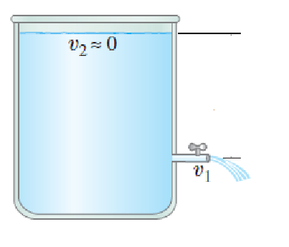
Svuotamento di un serbatoio
Come è noto (è una conseguenza del teorema di Bernoulli) se pratichiamo un foro a profondità h rispetto alla superficie libera del liquido, nell’ipotesi che l’Area del foro sia molto minore della sezione del recipiente, vale il teorema di Torricelli.
La velocità di deflusso vale
Ora man mano che il liquido esce il livello h(t) della superficie libera, per quanto lentamente, diminuisce variando la velocità di deflusso.
Indicando con
A la sezione del recipiente
A la sezione del foro di uscita
h(t) l’altezza della superficie libera del liquido al di sopra del foro di uscita
Q(t) la portata in uscita dal serbatoio che ricordiamo è uguale, per l’equazione di continuità, al prodotto dell’area del foro per la velocità di deflusso
Possiamo scrivere

Slide 17
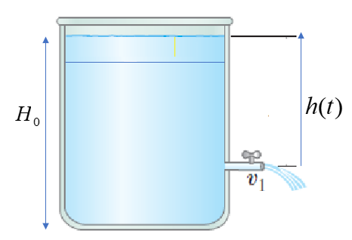
Svuotamento di un serbatoio (modellizzazione)
Indicando con
A la sezione del recipiente
A la sezione del foro di uscita
h(t) l’altezza della superficie libera del liquido al di sopra del foro di uscita
Q(t) la portata volumetrica in uscita dal serbatoio che ricordiamo è uguale, per l’equazione di continuità, al prodotto dell’area del foro per la velocità di deflusso
Tenendo presente che la variazione (infinitesimale) di Volume dV di acqua nel serbatoio è uguale al volume di acqua che esce dal serbatoio, possiamo scrivere:
Dove il segno meno è dovuto al fatto che il volume sta diminuendo
Per il nostro approccio «discreto» la relazione (**) è tutto quello che serve

Slide 18
Svuotamento di un serbatoio (soluzione esatta)
L’equazione differenziale risolvente sarebbe quindi, ricordando che
Nelle trattazioni tradizionali la (°°) è un’equazione a variabili separabili e si risolve proprio tornando alla forma «differenziale» (**) , separando le variabili e poi integrando.

Slide 19
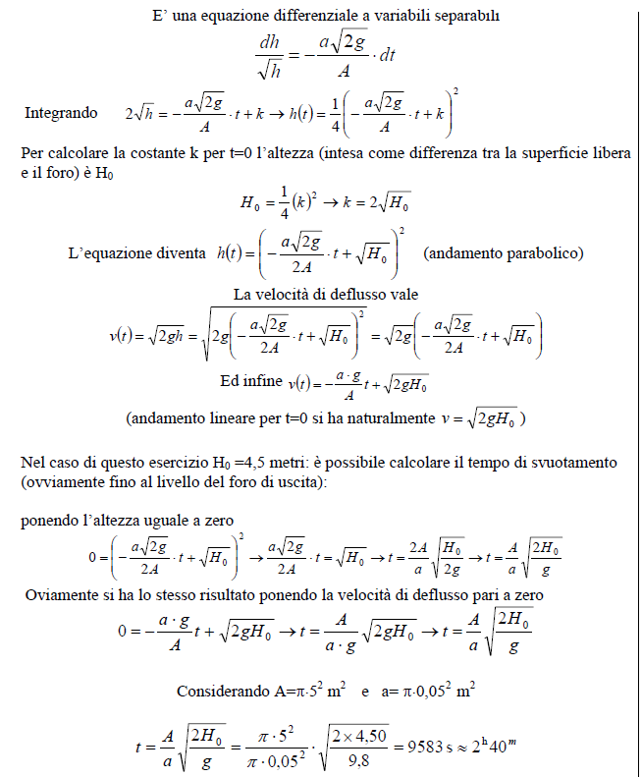
Svuotamento di un serbatoio (soluzione esatta)
Alcune osservazioni:
La funzione h(t) ha un andamento parabolico
La funzione v(t) ha un andamento lineare decrescente
La soluzione esatta è tratta dal sito http://www.maurodettorre.education/PDF/Esempi_di_equazioni_differenziali.pdf

Slide 20
Svuotamento di un serbatoio (soluzione discreta)
Problemi riscontrati:
Nel calcolo a dt costanti è molto difficile, con metodi elementari, dare una stima per eccesso. In ogni caso la stima per difetto, al tendere di dt a zero, converge abbastanza rapidamente alla soluzione «esatta»
Nel calcolo a dh costanti , l’ultimo tratto dh viene percorso in un tempo dt molto grande (problemi di divergenza): il problema viene risolto con il metodo dei trapezi (il quale fornisce una stima, sorprendentemente, indipendente dall’ampiezza dei dh.

Slide 21
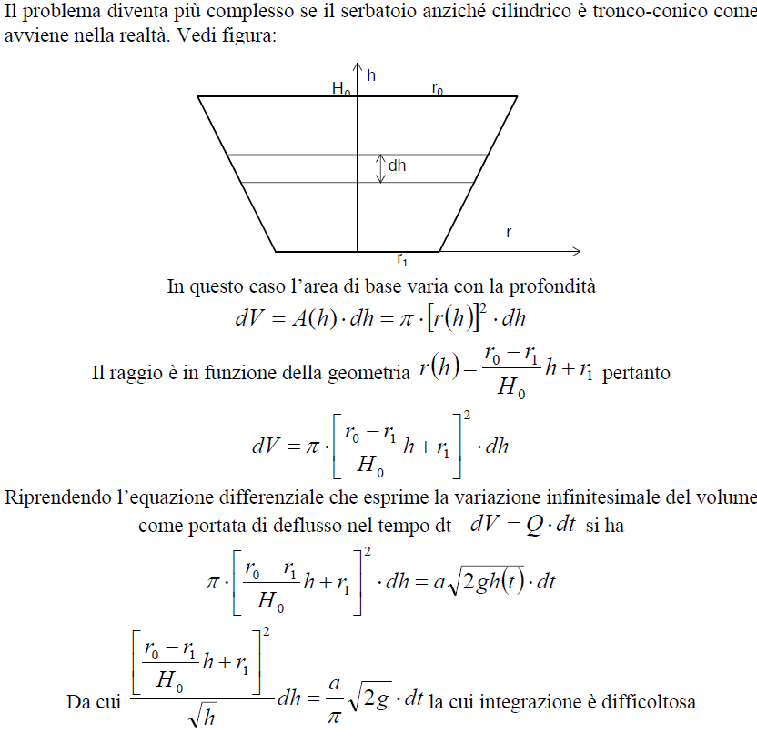
Svuotamento di un serbatoio (proposte di lavoro)
Generalizzare il caso a serbatoi non cilindrici (ad esempio tronco-conici), In questo caso l’approccio ad elementi discreti infinitesimi è l’unico possibile
2) Generalizzare il problema a recipienti conici in cui la condizione che la sezione del serbatoio sia maggiore dell’area del foro, può venire meno se il foro è in prossimità del vertici del cono. Occorre ridimostrare il «teorema di Torricelli» senza trascurare la velocità di abbassamento della superficie libera del liquido rispetto alla velocità di uscita dal foro

Slide 22
Raffreddamento di un corpo
Com’è noto la quantità di calore che fluisce dal corpo (il liquido) all’ambiente esterno è direttamente proporzionale alla differenza di temperatura tra il corpo e l’ambiente esterno e al tempo dt di esposizione del corpo all’ambiente esterno (per le pareti è la legge di Fourier)
D’altronde , per la relazione fondamentale della calorimetria, la variazione di temperatura di un corpo è direttamente proporzionale alla quantità di calore ceduta o assorbita dal corpo (nell’ipotesi, ben verificata, che il calore specifico della sostanza di cui è fatto il corpo, sia costante)
Mettendo assieme questi due fatti, ed ipotizzando che la capacità termica dell’ambiente sia pressoché infinita e che quindi la temperatura dell’ambiente non cambi, possiamo quindi scrivere che
Il coefficiente k (detto coefficiente di scambio termico dipenderà dalla geometria del corpo, dalla massa del corpo e dal calore specifico della sostanza di cui è fatto il corpo). Essa può essere determinata in modo sperimentale dai dati forniti dal problema
La relazione (**) è tutto quello che serve per impostare sia la soluzione esatta (eq. Differenziale) che approssimata

Slide 23
Raffreddamento di un corpo (soluzione esatta)
L’equazione differenziale risolvente sarebbe quindi, ricordando che
Nelle trattazioni tradizionali la (°°) è un’equazione a variabili separabili e si risolve proprio tornando alla forma «differenziale» (**) , separando le variabili e poi integrando.

Slide 24
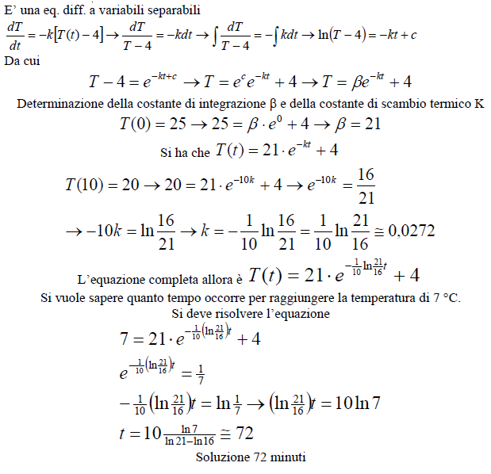
Raffreddamento di un corpo (soluzione esatta)
Si osservi come la costante di scambio termico k sia dedotta imponendo la condizione sperimentale
L’andamento della temperatura (come in tutti processi in cui la variazione della grandezza dipendente è legata in modo lineare al valore della grandezza stessa ad un certo istante) è di tipo esponenziale e la temperatura tende solo asintoticamente ad assumere a raggiungere la temperatura di equilibrio di 4°C
Come sempre in tali processi (si pensi alla carica e scarica di un condensatore) si introduce una «costante tempo» τ e si assume, convenzionalmente, che il processo sia da considerarsi concluso in un tempo dell’ordine dei 5τ.
La soluzione esatta è tratta dal sito http://www.maurodettorre.education/PDF/Esempi_di_equazioni_differenziali.pdf

Slide 25
Raffreddamento di un corpo (soluzione approssimata)

Slide 26
La forza di attrito viscoso in un mezzo resistente
Com’è noto, a basse velocità e in regime di moto non turbolento, quando un corpo si muove in un mezzo viscoso esso subisce una forza di attrito viscoso proporzionale alla velocità e diretta in verso opposto alla velocità stessa.
Il coefficiente b dipende essenzialmente:
Dalle caratteristiche geometriche del corpo (dalla forma e dalla superficie normale alla direzione del moto)
Dalla viscosità η del mezzo
Esso viene di solito determinato sperimentalmente (sono pochissimi i casi in cui si conosce un’espressione esatta della forza di attrito viscoso, uno di questi è la legge di Stokes valida per una sfera che cade in un mezzo di viscosità η)
A velocità più elevate , con l’instaurarsi del regime turbolento, sperimentalmente si dimostra che la forza di attrito viscoso è proporzionale al quadrato della velocità.

Slide 27
Moto di un corpo in un mezzo resistente
Dal secondo principio della dinamica otteniamo:
Al solito la (**) fornisce sia la chiave per scrivere l’equazione differenziale che per impostare la soluzione approssimata con il foglio di calcolo Excel
Di solito ci si limita a far capire allo studente l’instaurarsi, dopo un certo transitorio, di una velocità limite che si instaura nel momento in cui la forza di attrito viscoso eguaglia la forza peso. In tale istante la forza totale agente sul corpo è zero e il corpo non accelera più !!

Slide 28
Moto di un corpo in un mezzo resistente (sol. esatta)
La costante di integrazione C⁺ imponendo la condizione iniziale v(0)=v_{0.} Si ha che
Si osservi che per

Slide 29
Moto di un corpo in un mezzo resistente (sol. approssimata)
I grafici si riferiscono a valori di
Come si vede, in un tempo dell’ordine di 5τ il transitorio, verso l’instaurarsi della velocità limite, può dirsi praticamente esaurito

Slide 30
Possibili variazioni sul tema del moto viscoso
Il paracadute (instaurarsi di una velocità limite più bassa con indubbi vantaggi per il paracadutista)
2. Dipendenza della forza di attrito viscoso diverse dalla diretta proporzionalità (es. )
Fenomeni nuovi indotti dall’approssimazione
Leggi non più esponenziali

Slide 31
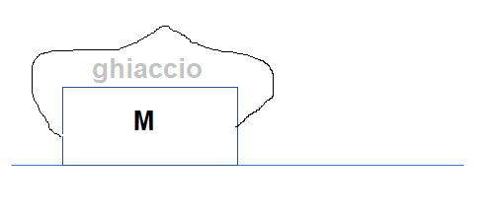
Temi proposti (per possibili lavori in classe)
Studiare il moto di una massa «incrostata» di ghiaccio , essendo nota la legge temporale con cui si scioglie il ghiaccio
Studiare la caduta della corda appoggiata al piano liscio (la reazione vincolare si oppone solo al peso della corda appoggiata sul piano . Si assuma
3. Si ripeta il problema con piano scabro, noti i coefficienti di attrito statico e dinamico; ovviamente come premessa occorre analizzare le condizioni di «messa in moto».

Slide 32
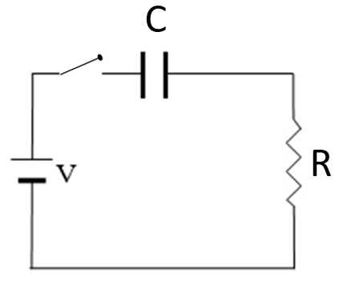
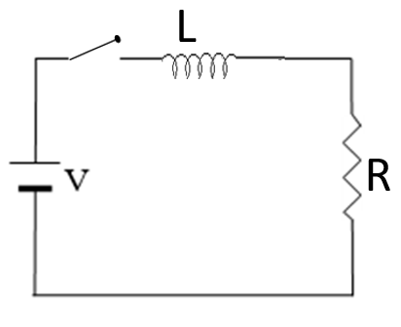
Temi proposti (per possibili lavori in classe)
4. Carica e scarica di un circuito RC. Si potrebbero studiare ad elementi discreti anche circuiti con topologie più complicate rispetto alla tradizionale serie resistenza e condensatore
5. Studio del transitorio in un circuito RL a seguito della chiusura dell’interruttore all’istante t=0. Si potrebbero studiare ad elementi discreti anche circuiti con topologie più complicate rispetto alla tradizionale serie resistenza ed induttanza.

